Slide 1

PHÒNG GIÁO DỤC VÀ ĐÀO TẠO QUẬN LONG BIÊN
TRƯỜNG MẦM NON HOA SỮA
GIÁO ÁN
PHÁT TRIỂN NGÔN NGỮ
Đề tài: Thơ “ Hai người mẹ”
- Ngày dạy: 12-04-2019
- Người dạy:Phan Hương Trang

Slide 2

Giới thiệu bài thơ và đọc diễn cảm

Slide 3
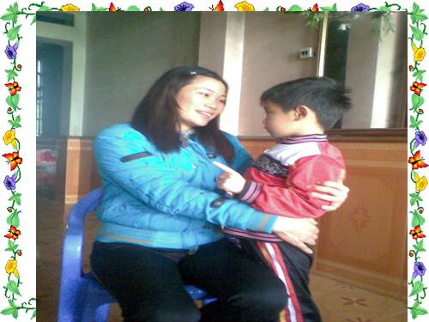

Slide 4
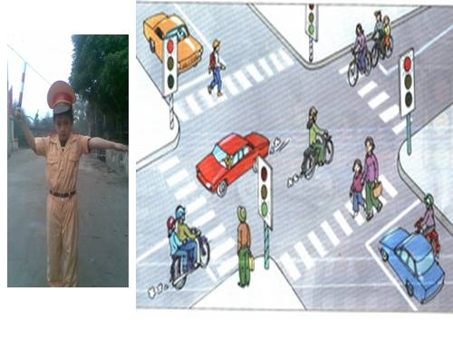

Slide 5
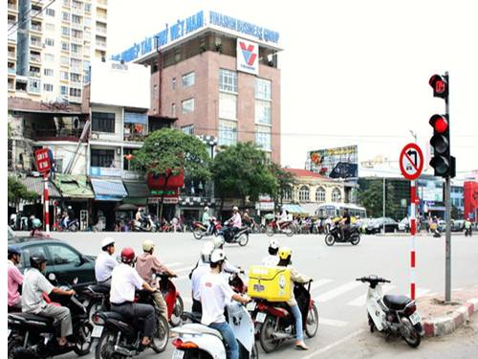

Slide 6
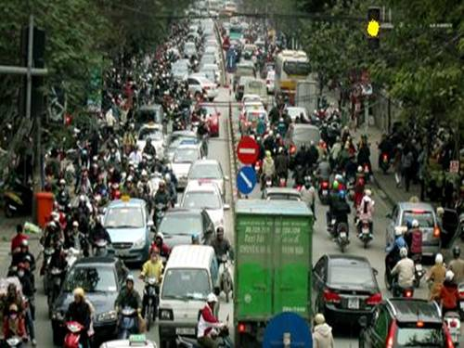

Slide 7
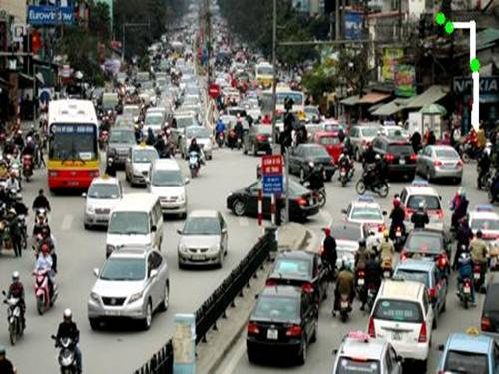

Slide 8
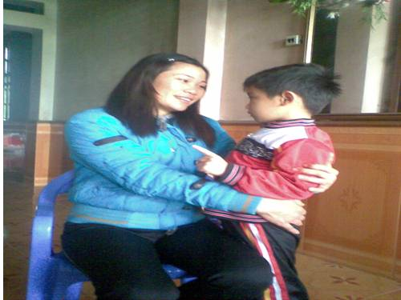

Slide 9
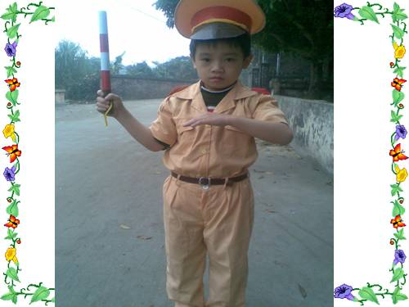

Slide 10
Đàm thoại trích dẫn

